Slide 1
100 к 1
ИГРА

Slide 2
Правила игры
Открыть презентацию в режиме слайд-шоу.
За правильный ответ дается 1 балл.
Если команда ответила неверно, право хода переходит к другой команде.
Для того, чтобы выбрать ответ, необходимо дождаться, пока курсор превратится в ладошку и только тогда нажимать.

Slide 3
1. Туземцы подарили капитану корабля амулет из железного дерева. Не обманули ли они капитана? Известно, что плотность железного дерева 1,4 г/см³. Масса амулета 8,4 г, объем 7 см³.
А) обманули
В)нельзя вычислить
C) Не обманули
D) другое
100

Slide 4
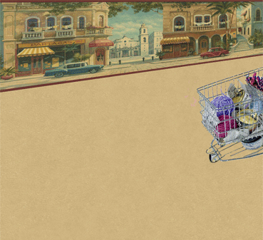
2. 30 пирожных стоят на 3 рубля дороже, чем 40 пирожков. Те же 30 пирожных стоят на 2 рубля 10 коп дороже, чем 50 пирожков. Сколько стоит 1 пирожок?
А) 3 коп
В) 9 коп
C) 6 коп
D) другое
100

Slide 5
3. Как называется операция логического умножения?
А) дизъюнкция
В) конъюнкция
C) импликация
D) другое
100

Slide 6
4. Каким способом соединены 3 резистора по 6 Ом каждый, если общее сопротивление оказалось равным 9 Омов?
А) последовательное
В) смешанное
C) параллельное
D) другое
100

Slide 7
5. Замерзнет ли вся вода массой 100 г, взятая при 0°С, если она передаст окружающим телам 34 КДж теплоты? Удельная теплота плавления льда 3,4*10⁵ Дж/кг.
А) нет
В) нельзя вычислить
C) да
D) другое
100

Slide 8
6. У мальчика в коробке было 7 мух. На две мухи он поймал двух рыбок. Сколько рыбок он поймает используя остальных мух?
А) 5
В) 1
C) 4
D) другое
100

Slide 9
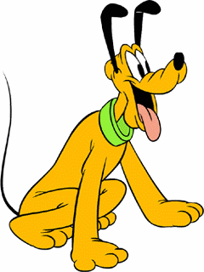
7. Когда лучше срезать листья салата, чтобы они были более сочными?
А) утром
В) вечером
C) днем
D) другое
100

Slide 10
8. Из деревни в город на лошади выехал колхозник. Расстояние до города было 24 км. Лошадь двигалась со скоростью 8 км/ч. Собака, сопровождавшая колхозника, постоянно забегала вперед, вправо и влево от дороги и опять возвращалась бегом к подводе. Какое расстояние пробежала собака к моменту въезда колхозника в город, если она все время бегала со скоростью 12 км/ч?
А) 24 км
В) 48 км
C) 36 км
D) другое
100

Slide 11
9. Дан фрагмент таблицы. Какое значение будет в ячейке С3 после копирования в нее формулы из ячейки С1?
А) 33
В) 13
C) 31
D) другое
100

Slide 12
10. Скорость дельфина 15 м/с, а скорость скворца 72 км/ч. Кто из них движется быстрее?
А)дельфин
В) одинаково
C) скворец
D) другое
100

Slide 13
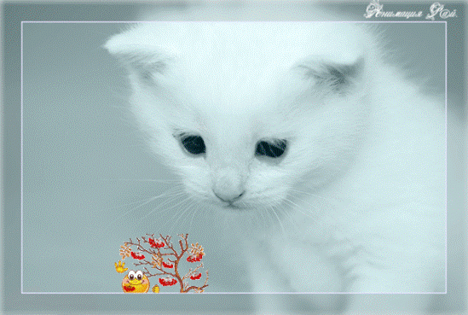
11. Какая программа является приложением, предназначенным для создания и сопровождения web-сайтов?
А) MS Publisher
В) MS Opera
C) MS Front Page
D) другое
100

Slide 14
12. На одну чашу весов положили кусок сыра, а на другую ¾ такого же куска сыра и еще ¾ кг. Установилось равновесие. Какова масса куска сыра?
А) 1 кг
В) 4 кг
C) 3 кг
D) другое
100

Slide 15
13. Как называется программа, с помощью которой пользователь решает свои прикладные задачи?
А) файл
В) приложение
C) драйвер
D) другое
100

Slide 16
14. - Бабушка, сколько лет твоему внуку? - Ему, милый, столько месяцев, сколько мне лет. - Сколько же тебе лет? - Нам с внуком вместе 65 лет. А уж сколько внуку лет сосчитай сам. Сколько же внуку лет?
А) 11
В) 5
C) 6
D) другое
100

Slide 17
15. Назовите оператор очистки экрана в языке Pascal?
А) writeln
В) program
С) uses crt
D) другое
100

Slide 18
МОЛОДЦЫ !!!

